Slide 1
재난 레인저
이은미 / 임채희 / 최홍권
Notes:
안녕하세요 재난레인저팀 발표를 맡은 최홍권 입니다. 발표 시작하도록 하겠습니다.

Slide 2
Contents
1 현 진행 상황
Leap Motion
VR 콘텐츠
H/W
더미
2 진행 예정
3 추진 일정
Notes:
발표는 이러한 순서로 진행하도록 하겠습니다.

Slide 3
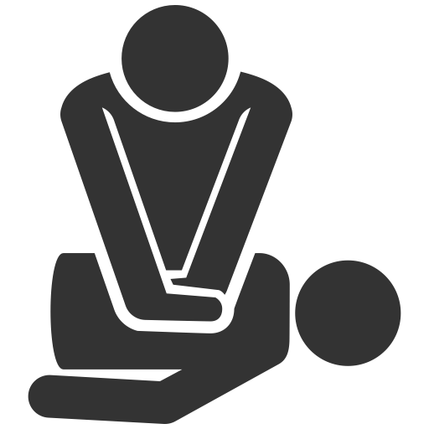
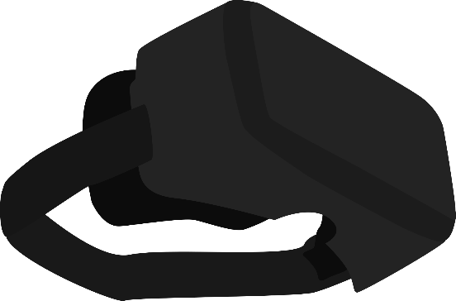
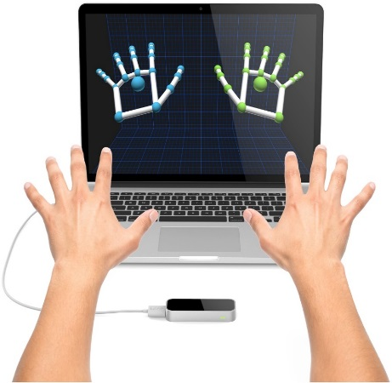
VR 헤드셋 과 립모션 을 응용한 심폐소생술 교육 콘텐츠 및 HW 개발
프로젝트 목표
Notes:
프로젝트 목표 입니다.
저희 프로젝트는 VR 헤드셋과 립모션을 활용해 심폐소생술을 교육하는 VR콘텐츠 개발입니다.

Slide 4
현 진행 상황
1
VR 콘텐츠 / LeapMotion
H/W / 더미
Notes:
먼저 현 진행 상황입니다.
저희 프로젝트의 대해 크게 VR콘텐츠, 립모션, 하드웨어 더미 네 가지 파트로 설명 드리겠습니다.

Slide 5
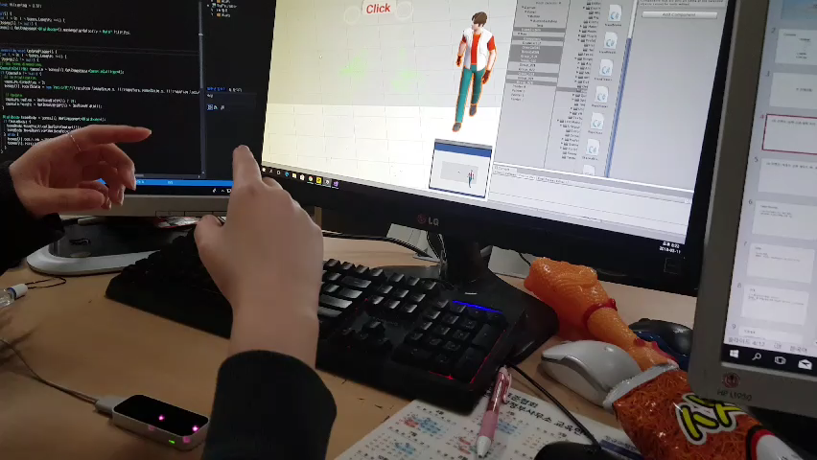
LeapMotion
Button
Object
Notes:
먼저 립모션 입니다.
(영상)
영상에서 보이듯이 VR 컨텐츠 내에서 보이는 오브젝트 클릭 모션과 버튼 이벤트를 제작했습니다.
이후 심폐소생술 상황내에서 사용자 신고 컨텐츠에 쓰일 것 입니다.
**** 질문 시
CPR Hand Motion 버그 해결 (설명)
다음과 같은 아이디어를 통해 지난 중간 발표 때 말씀드린 립모션 버그를 해결했습니다.
(~~설명)
****

Slide 6
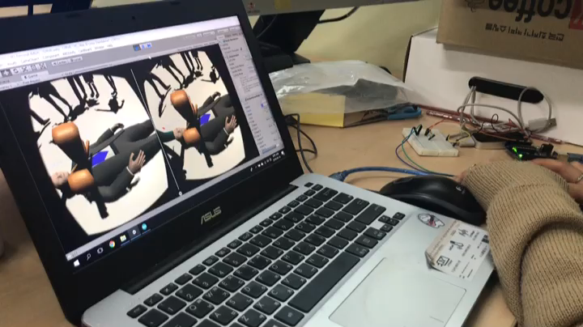
VR 콘텐츠 + H/W
Ardunity
Arduino
세기 / 속도 / 횟수
Unity
음향효과 / 시각적 효과
Notes:
다음으로 VR 콘텐츠와 H/W 입니다.
지난 중간발표 이후 추진 일정이었던 Unity 상에서의 VR 콘텐츠 내 음향효과 도입 및 VR 콘텐츠의 시각적 효과를 제작했습니다.
사용자가 적합한 심폐소생술을 실시할 수 있도록
아듀니티라는 기술을 활용하여 아두이노의 압력센서에 측정되는 압력의 세기, 빈도(속도), 횟수 데이터를
유니티에 통신하여 그에 적절한 음향효과가 VR 콘텐츠 내 나오도록 했습니다.
또한 사용자가 심폐소생술의 진행정도를 파악 할 수 있도록 게이지 바를 만들어 압박 횟수가 증가함에 따라 게이지 바가 상승하고,
목표 압박 횟수에 달성 시 사이렌 음향효과와 “미션 완료” 문구 등의 시각적 효과가 나타나도록 했습니다.
(선 설명 후 영상)

Slide 7
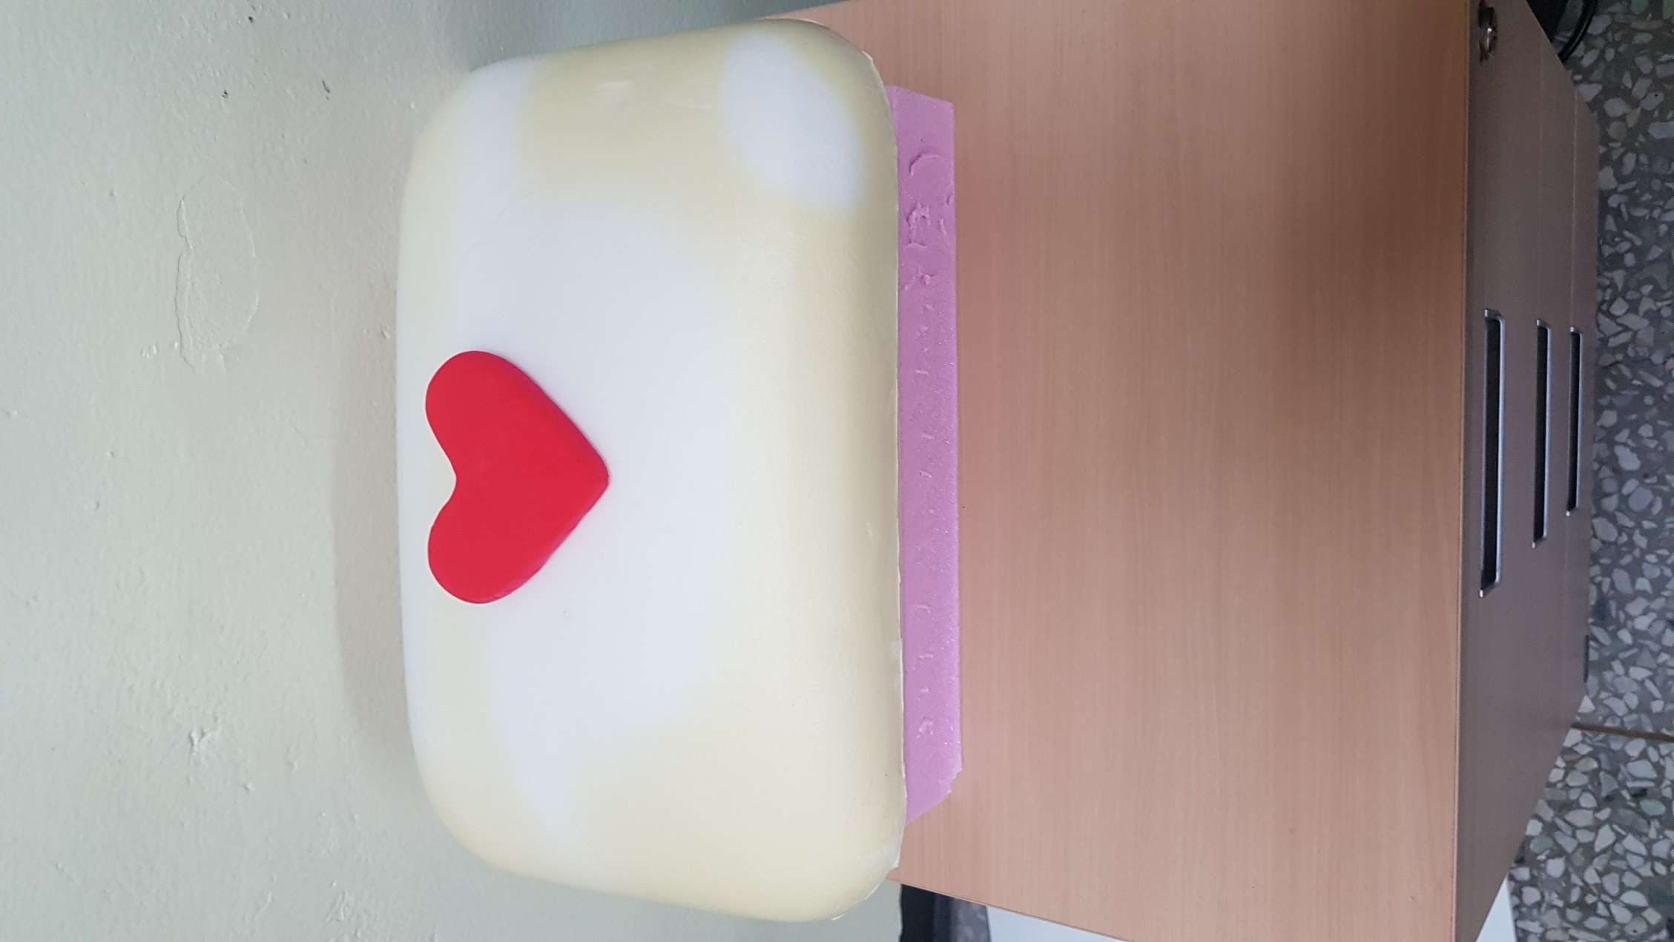
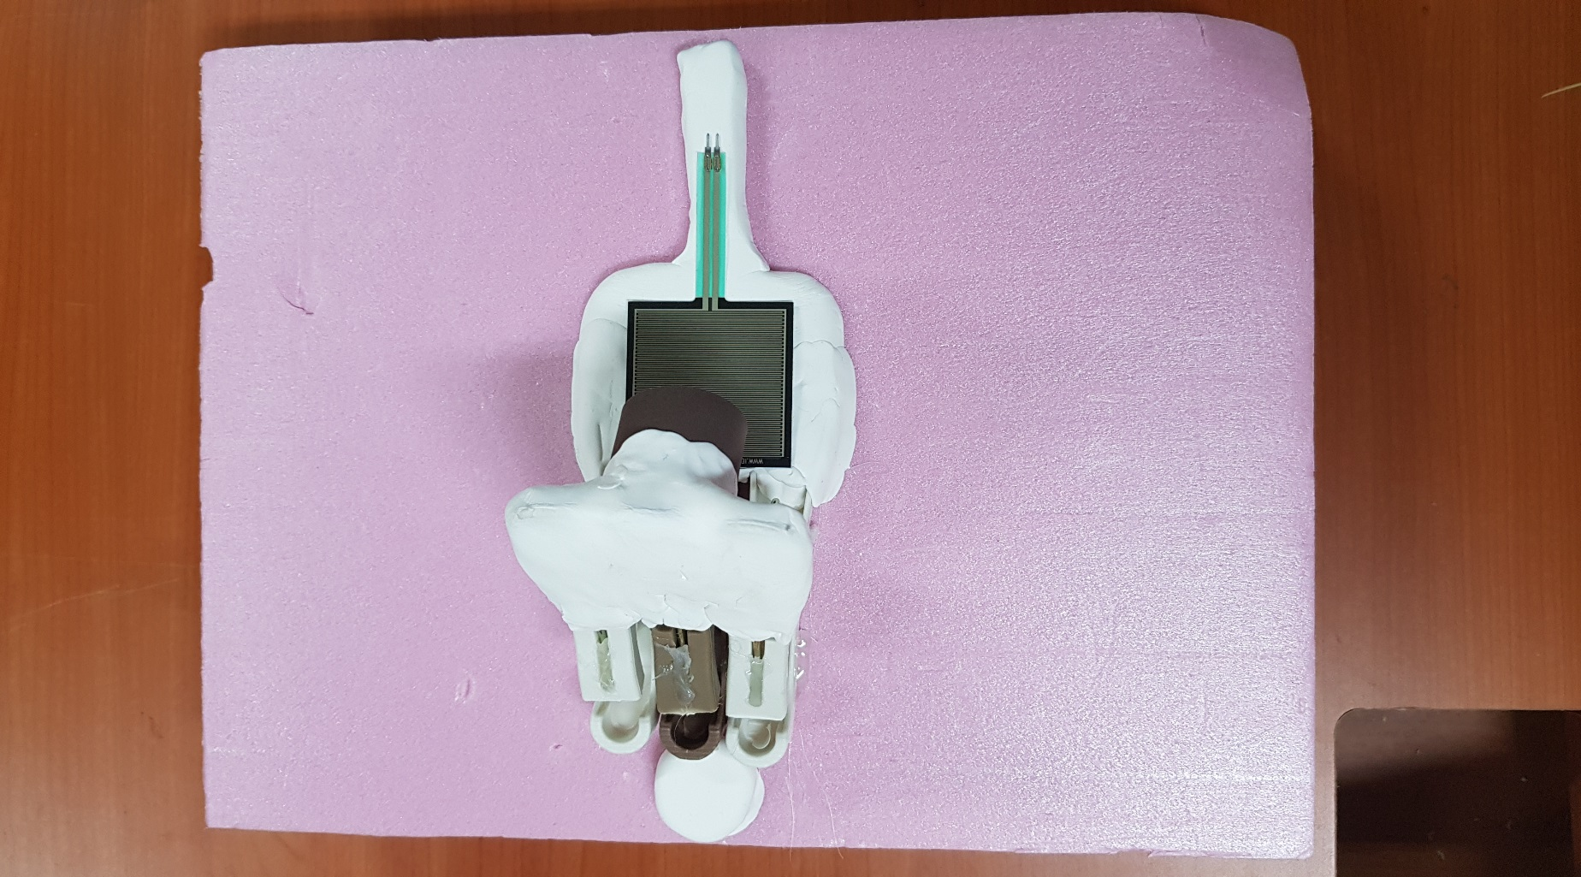
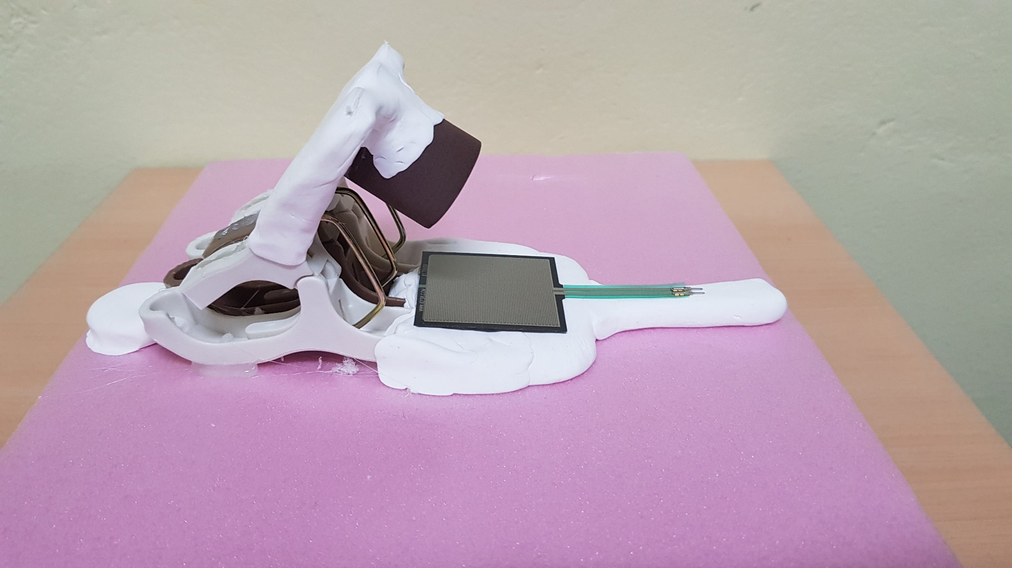
심폐소생술 더미
Notes:
마지막으로 심폐소생술 더미 입니다.
지난 중간 발표 때 보여드렸던 집게를 활용한 더미를 최종적으로 제작 했습니다.
기존의 압력센서, 집게, 체어슈즈를 활용한 더미 내부에는 아이클레이를 사용하여
더미 내부가 더 튼튼하고 집게도 더 원활하게 움직일 수 있도록 했습니다.
더미 외관에는 여러 베개 와 쿠션을 구매한 후 실제 흉부 압박 시 유사한 촉감과 탄성력이 있는 폼 베개를 사용했습니다.
폼 베개를 부분 절단 후 더미 내부 위에 덮어 씌웠습니다.
그 후 압박 부분을 표시하기 위해 마커를 부착했습니다.

Slide 8
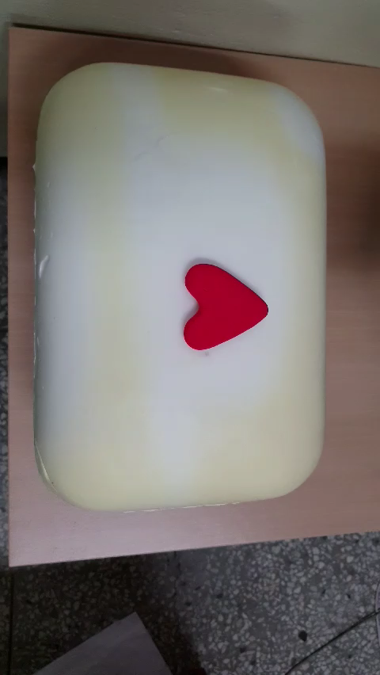
심폐소생술 더미
Notes:
실행 예시 영상입니다.

Slide 9
진행 예정
2
Notes:
다음으로 저희 프로젝트의 진행 예정에 대해 설명 드리겠습니다.

Slide 10
VR + LeapMotion
CPR
지정위치 이동 / 신고 / 심폐소생술 시행
더미
H/W 최종 연결
Notes:
먼저 VR 콘텐츠와 립모션의 최종 결합입니다.
이를 통해 립모션을 이용히여 사용자가 콘텐츠 내에서 자유롭게 이동하고,
환자 발생 시 주위로 이동하여 버튼 이벤트를 활용한 119신고를 진행하며,
심폐소생술 실행 컨텐츠를 최종적으로 구현할 것입니다.
다음으로는 더미 입니다.
현재 제작 완료된 더미에 아두이노 등 최종적으로 H/W 연결을 완료 후 테스트 및 보완할 예정입니다.
또한 실제 심폐소생술 흉부압박에 적합한 압력 세기값을 Ardunity내의 기준 압력값으로 하여 더 정밀한 심폐소생술
컨텐츠를 개발 할 것입니다.

Slide 11
추진 일정
3
Notes:
이후 추진 일정에 대해 설명 드리겠습니다.

Slide 12
주차 | 세부내용 | 비고
7주차 | -립모션 버그 수정 -유니티-아두이노 통신 실험 | 1차 발표
8주차 | -립모션 버그 수정 -심폐소생술 더미 제작
9주차 | -립모션과 VR 콘텐츠 결합 -VR콘텐츠의 보완 및 수정
10주차 | -립모션과 VR 콘텐츠 결합 -음향 효과 용 음성 제작 | 2차 발표
11주차 | -립모션과 VR 콘텐츠 결합
12주차 | -VR콘텐츠의 보완 및 수정
13주차 | -최종 테스트 및 보완 | 최종발표
14주차 | -보고서 작성
15주차 | -보고서 수정 및 제출 | 보고서 제출
* 한이음 개설 신청 완료
주차 | 세부내용 | 비고
7주차 | -립모션 버그 수정 -유니티-아두이노 통신 실험 | 1차 발표
8주차 | -립모션 버그 수정 -심폐소생술 더미 제작
9주차 | -립모션과 VR 콘텐츠 결합 -VR콘텐츠의 보완 및 수정
10주차 | -립모션과 VR 콘텐츠 결합 -음향 효과 용 음성 제작 | 2차 발표
11주차 | -콘텐츠에 음향효과 도입 -아두이노와 VR콘텐츠 통신 연결
12주차 | -아두이노 전송 값에 따른 시각적 효과 제작
13주차 | -최종 테스트 및 보완 | 최종발표
14주차 | -보고서 작성
15주차 | -보고서 수정 및 제출 | 보고서 제출
* 한이음 개설 신청 완료
Notes:
지난 중간 발표이후 추진 일정 목표입니다.
11주차와 12주차에 해당하는 내용을 구현 완료 했습니다.
따라서, 남은 11주차와 12주차에 최종적인 립모션과 VR 콘텐츠 결합 및 VR 콘텐츠의 보완 및 수정을 추진할 계획입니다.
13주차 이후 추진일정은 지난 발표때와 동일합니다.

Slide 13
Thank You
Notes:
지금까지 재난레인저팀 발표였습니다.
감사합니다.

